Slide 1
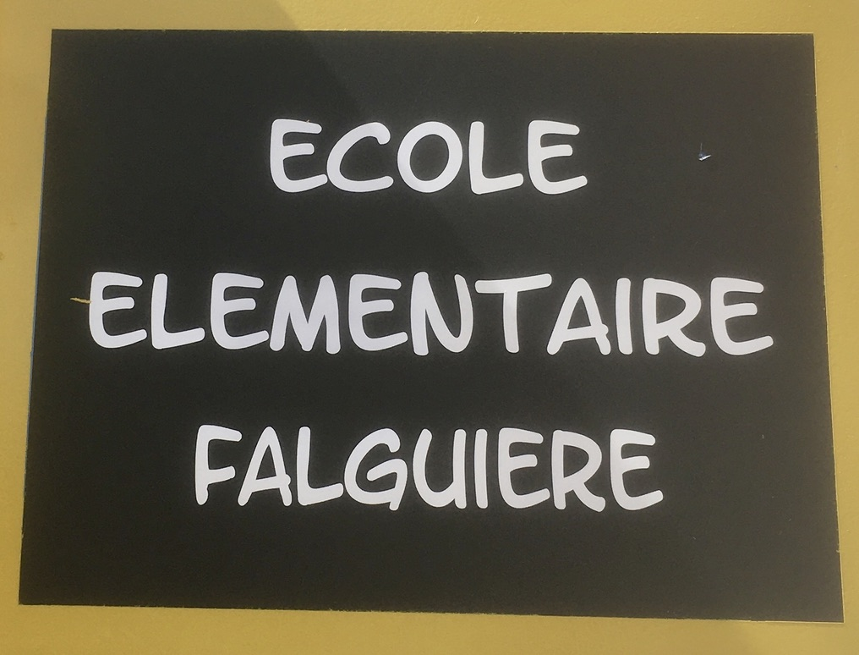
L’école FALGUIERE au rythme du COVID 19

Slide 2
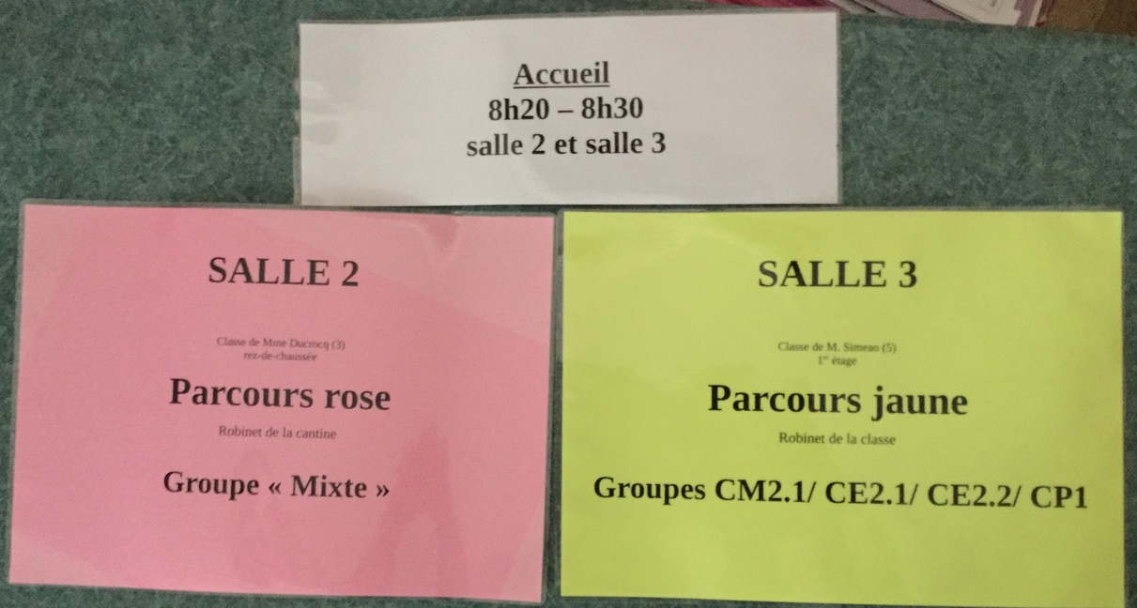
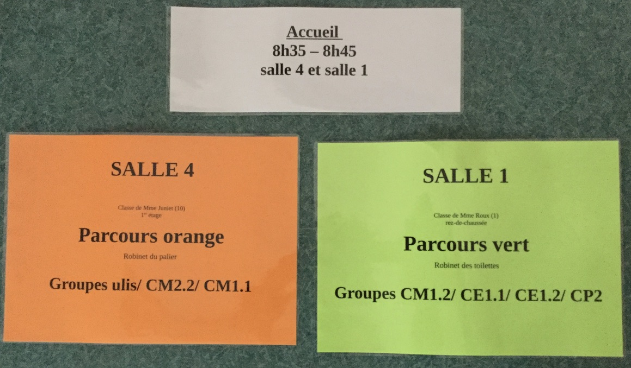
L’école ouvre ses portes à 8h20 et à 8h35.

Slide 3
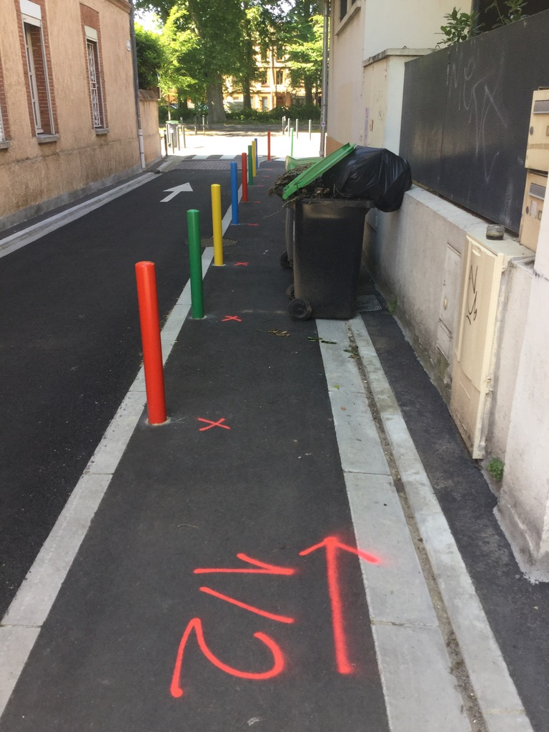
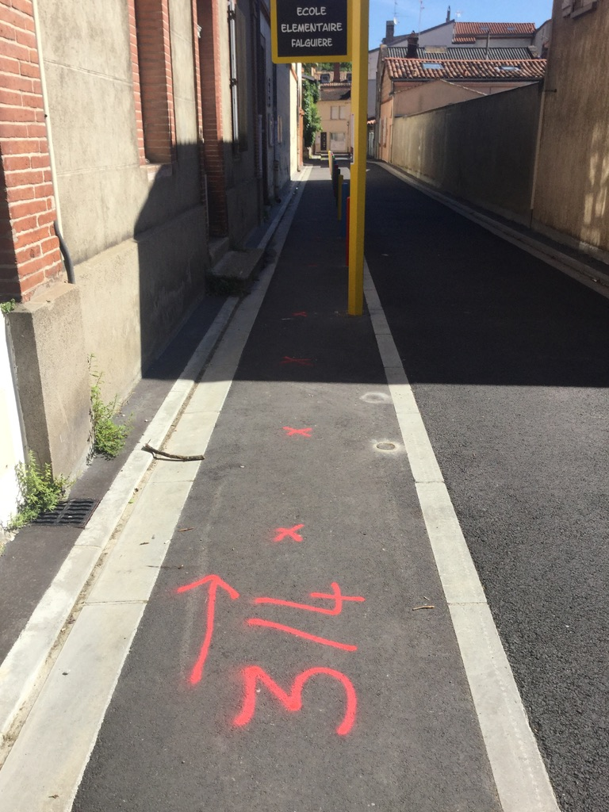
Un marquage au sol indique la file d’attente et permet la distanciation sociale.

Slide 4
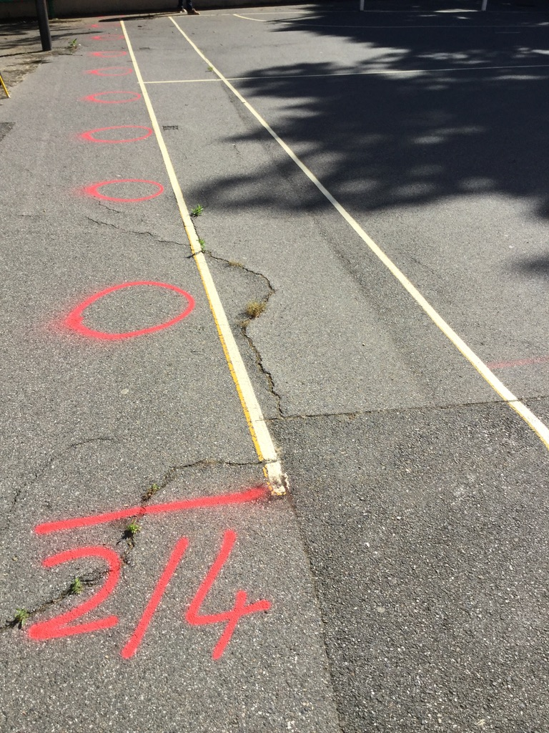
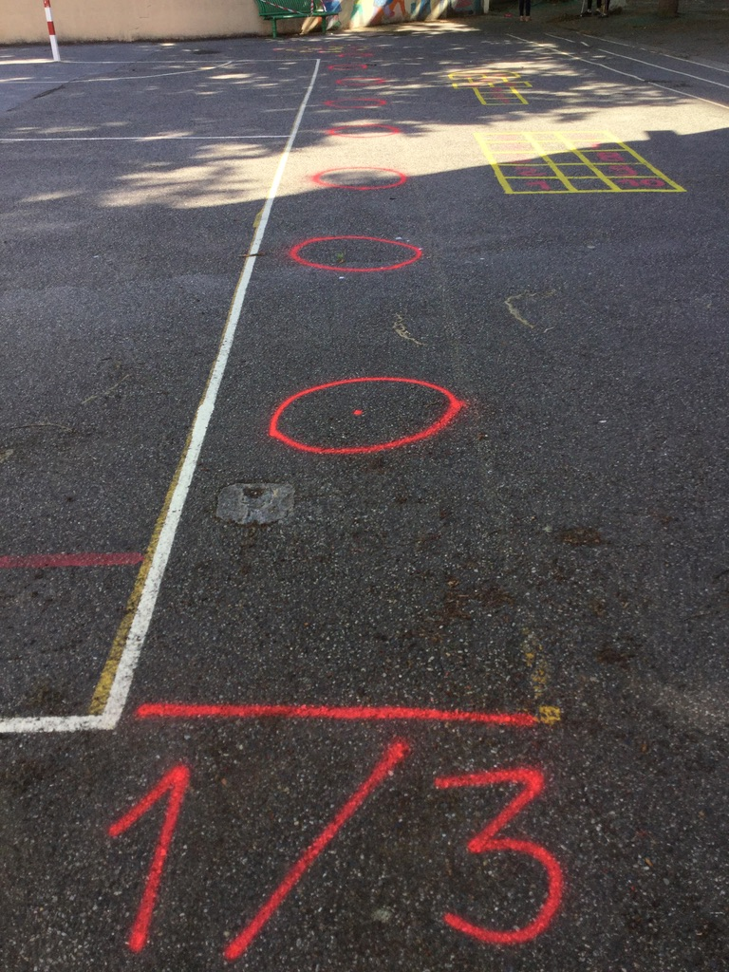
Avant de rentrer en classe.
Dans la cour, un marquage au sol indique le lieu où se rangent les groupes.
Des points identifient la place de chaque enfant.
Il faut oublier le classique :
« Les enfants, en rang par deux ! »
Maintenant c’est :
« En rang par un ! »

Slide 5
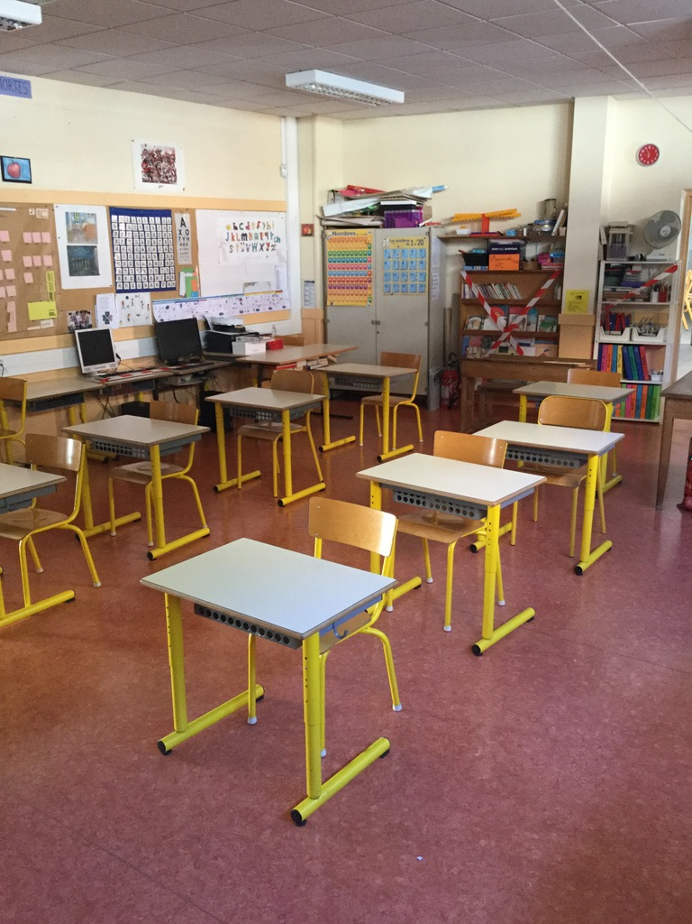
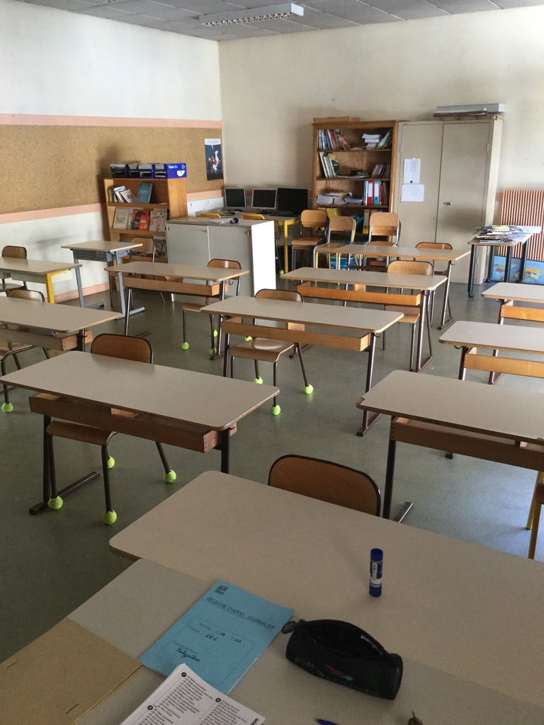
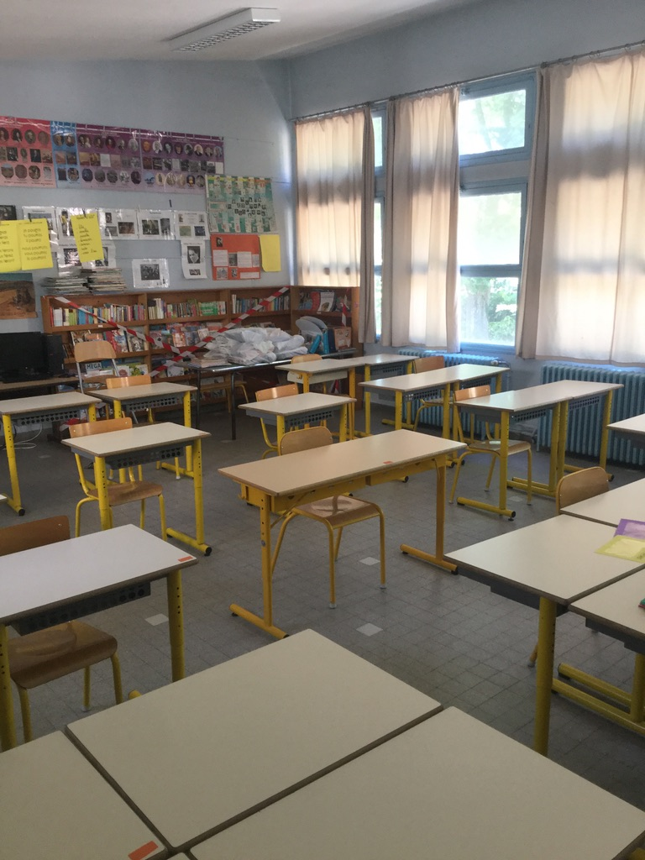
Les salles de classe sont réaménagées pour respecter la distanciation sociale.

Slide 6
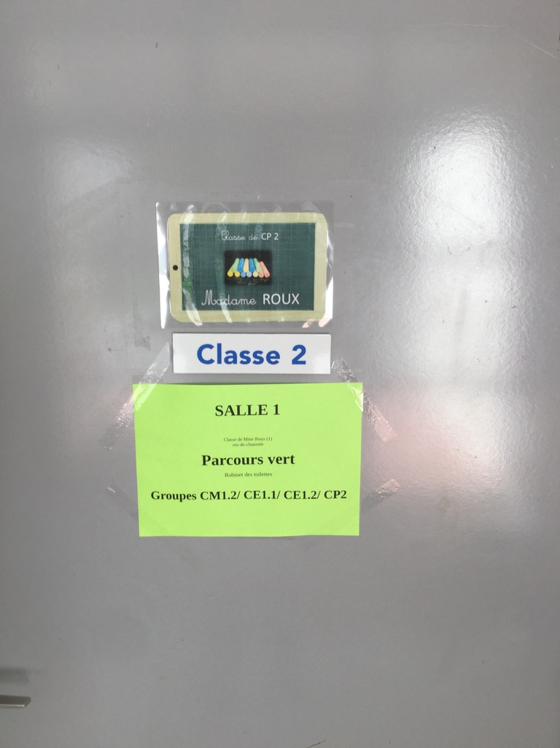
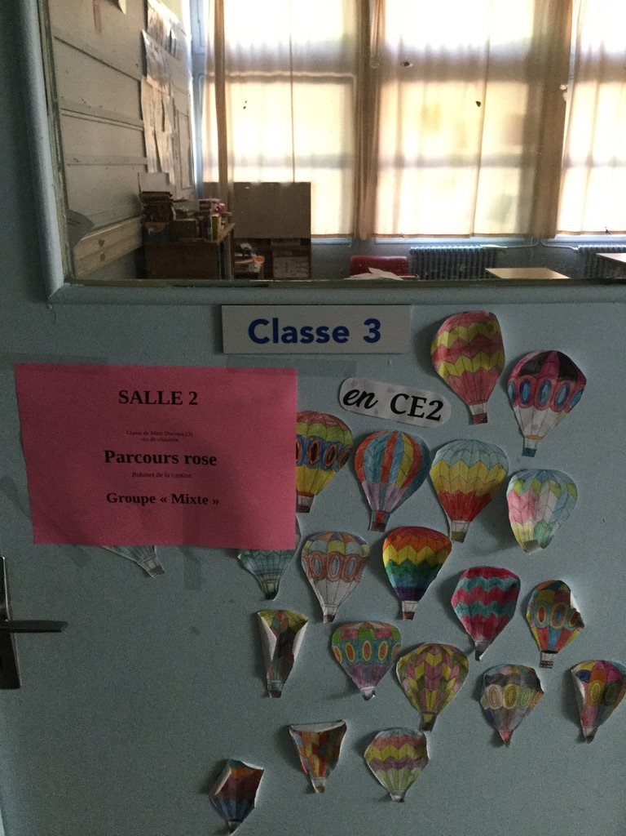
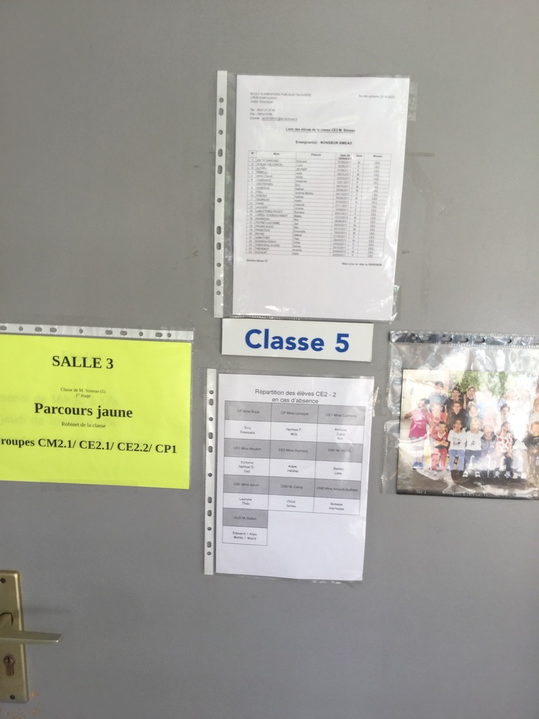
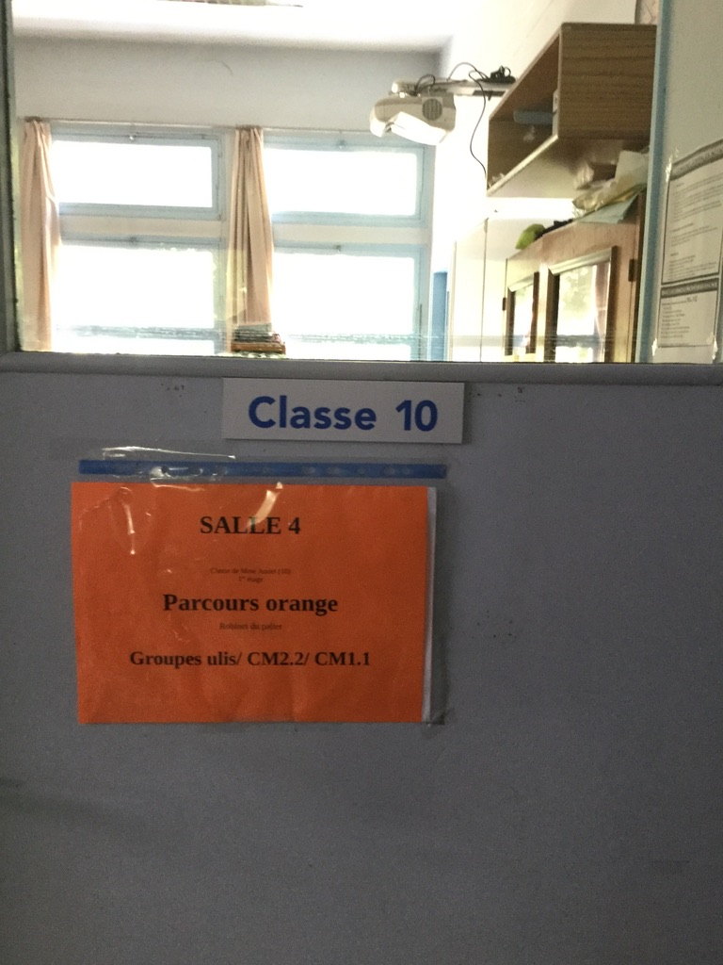
Les quatre classes accueillant les élèves.
Classe de Mme Roux
Classe de Mme Ducrocq
Classe de M Simeao
Classe de Mme Juniet

Slide 7
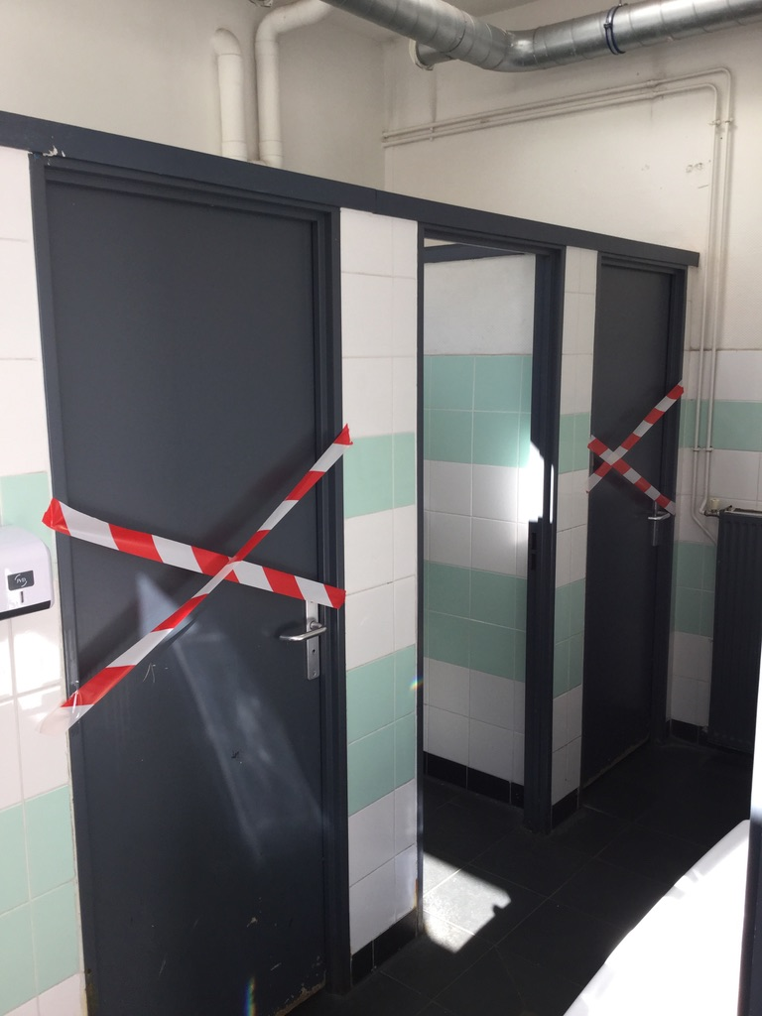
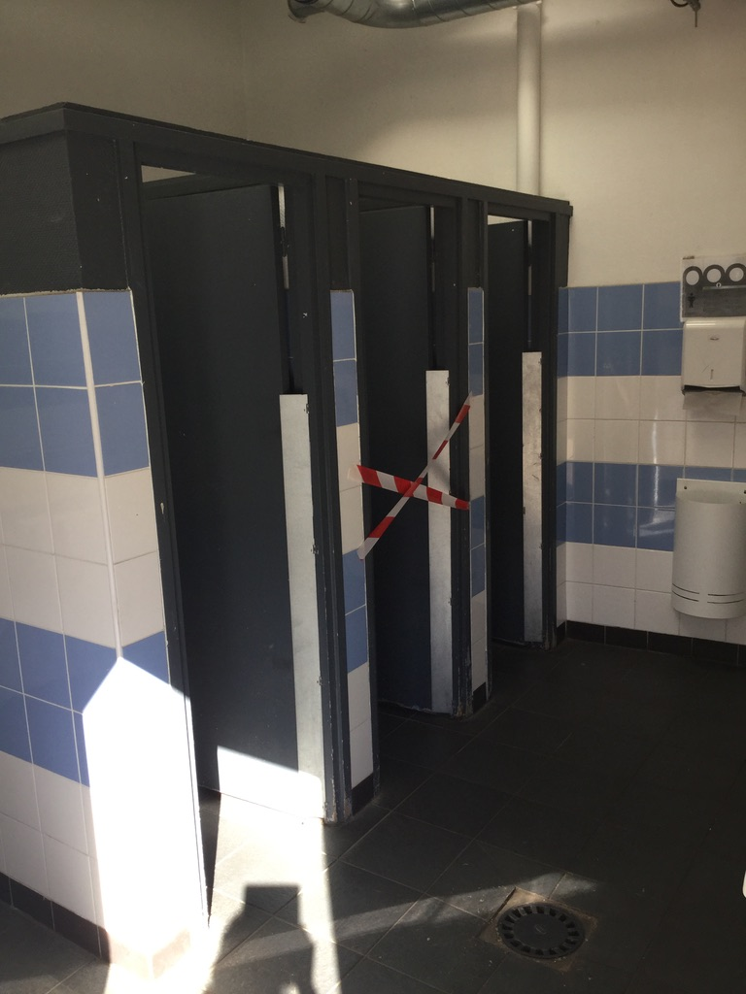
Des toilettes sont dédiées à chaque groupe.
Pas plus de deux élèves en même temps

Slide 8
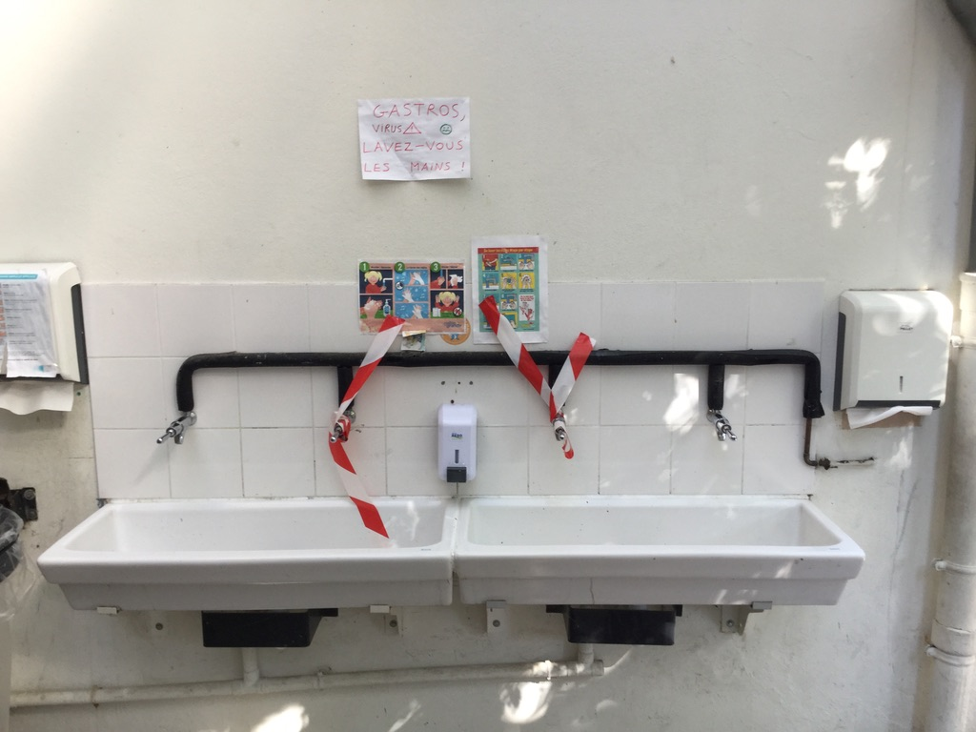
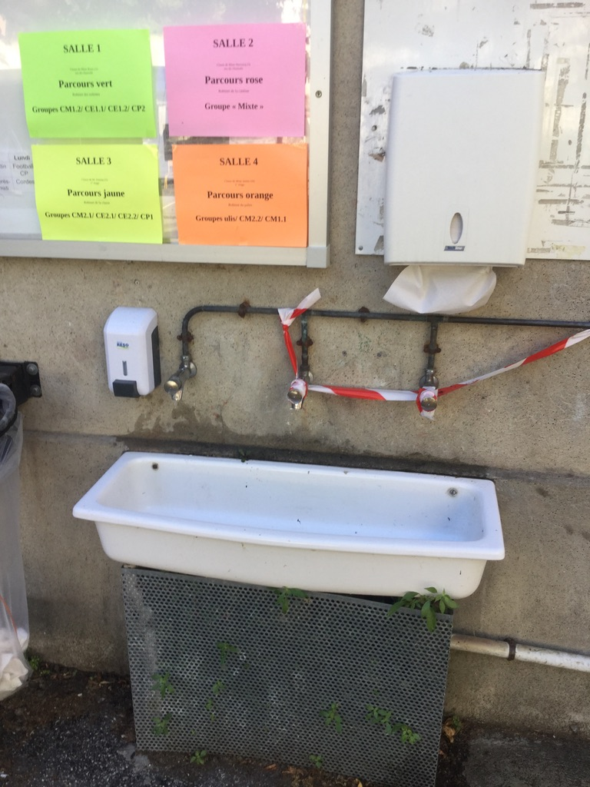
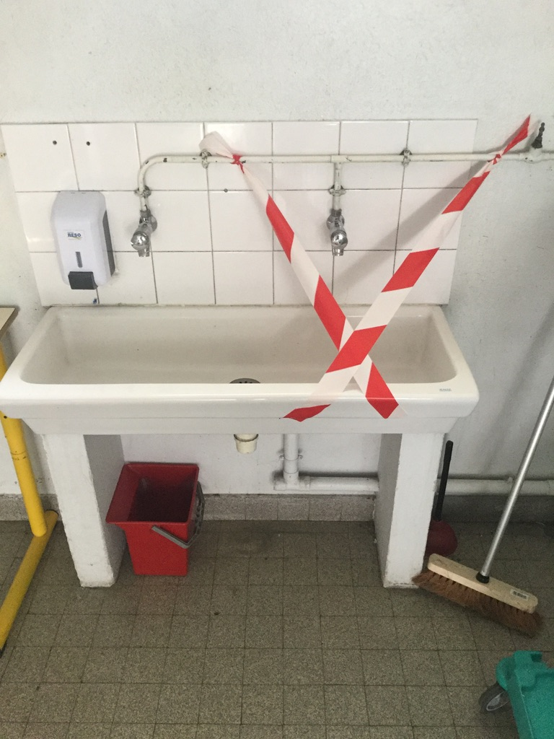
Avant et après être allé aux toilettes, il faut se laver les mains.
Dans le respect des distanciations sociales.

Slide 9
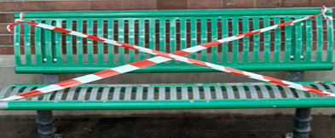
Les bancs ne peuvent plus être utilisés.

Slide 10
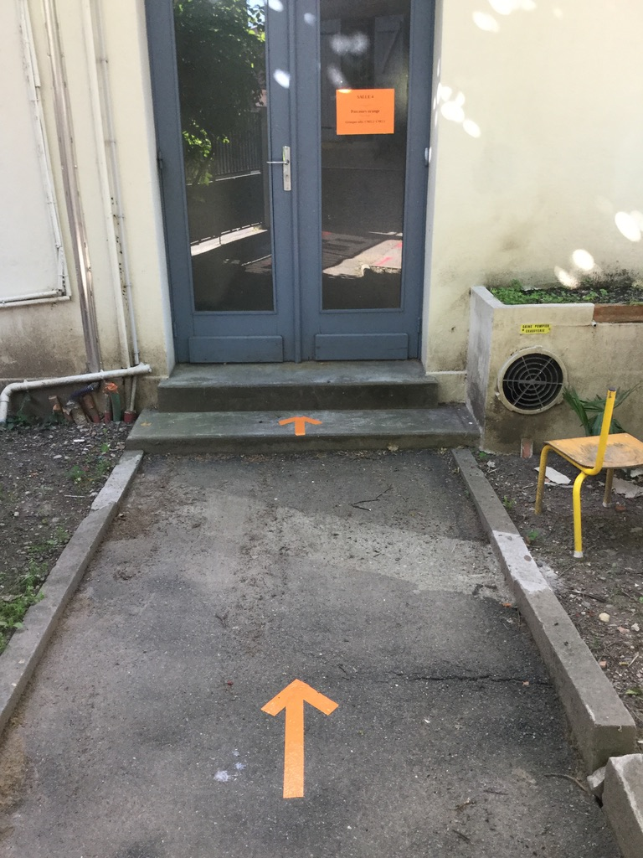
Les déplacements s’effectuent en suivant des itinéraires balisés empêchant les différents groupes de se croiser.

Slide 11
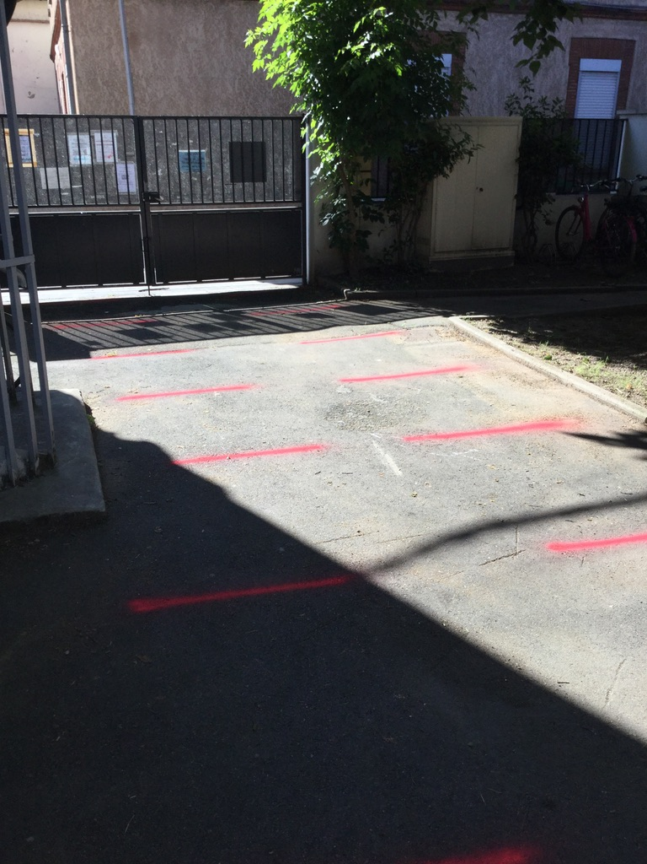
L’entrée et la sortie des élèves s’effectuent par le grand portail.
A l’heure de la sortie un marquage au sol permet la distanciation sociale.

Slide 12
